Slide 1

Números complexos
Números complexos
O essencial

Slide 2

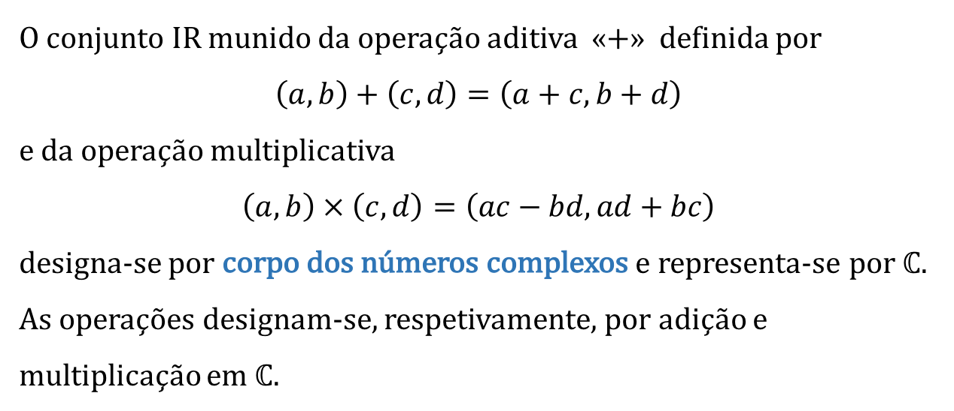
Definição de corpo dos números complexos
O conjunto $IR$ munido da operação aditiva «$+$» definida por
$$\left(a, b\right)+\left(c, d\right)=\left(a+c, b+d\right)$$
e da operação multiplicativa
$$\left(a, b\right) × \left(c, d\right)=\left(ac−bd, ad+bc\right)$$
designa-se por corpo dos números complexos e representa-se por $ℂ$.
As operações designam-se, respetivamente, por adição e multiplicação em $ℂ$.

Slide 3

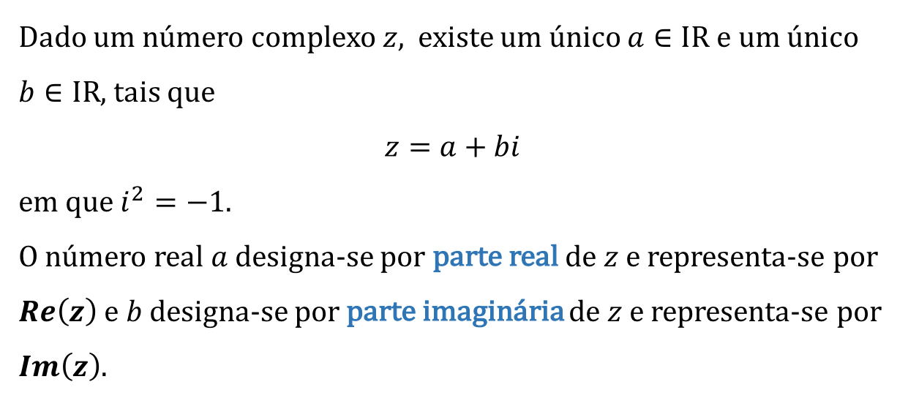
Forma $a+bi, a,b∈IR$, de um número complexo
Dado um número complexo $z$, existe um único $a∈IR$ e um único $b∈IR$, tais que
$$z=a+bi$$
em que $i^{2}=−1$.
O número real $a$ designa-se por parte real de $z$ e representa-se por $Re\left(z\right)$ e $b$ designa-se por parte imaginária de $z$ e representa-se por $Im\left(z\right)$.

Slide 4

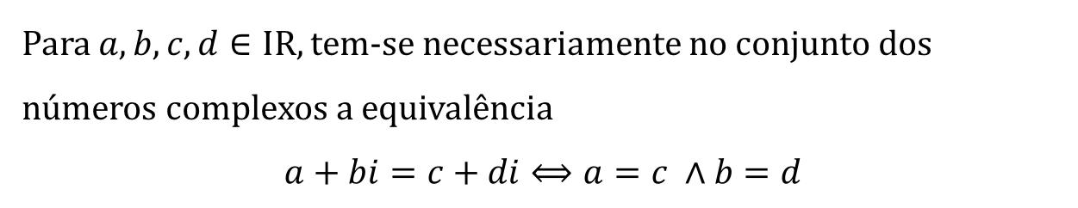
Igualdade de números complexos na forma $a+bi, a,b∈IR$
Para $a, b, c, d∈IR,$ tem-se necessariamente no conjunto dos números complexos a equivalência
$$a+bi=c+di⟺a=c ∧b=d$$

Slide 5
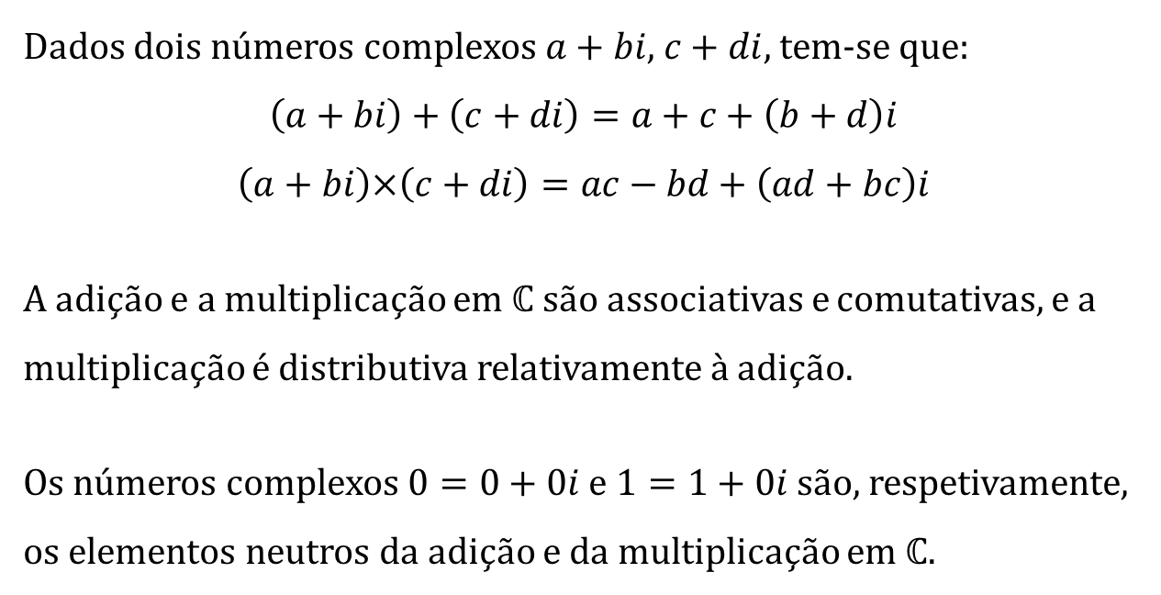
Adição e multiplicação
Dados dois números complexos $a+bi$, $c+di$, tem-se que:
$$\left(a+bi\right)+\left(c+di\right)=a+c+\left(b+d\right)i$$
$$\left(a+bi\right)×\left(c+di\right)=ac−bd+\left(ad+bc\right)i$$
A adição e a multiplicação em $ℂ$ são associativas e comutativas, e a multiplicação é distributiva relativamente à adição.
Os números complexos $0=0+0i$ e $1=1+0i$ são, respetivamente, os elementos neutros da adição e da multiplicação em $ℂ$.

Slide 6
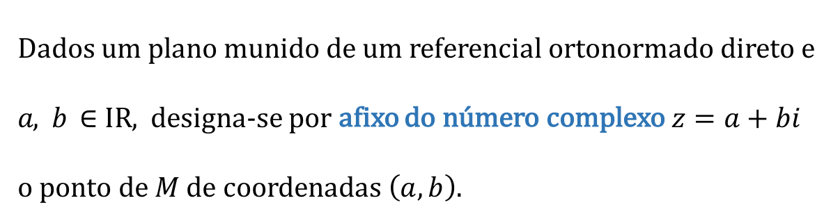
Afixo de um número complexo
Dados um plano munido de um referencial ortonormado direto e $a, b ∈IR$, designa-se por afixo do número complexo $z=a+bi$ o ponto de $M$ de coordenadas $\left(a, b\right)$.

Slide 7
Plano complexo ou plano de Argand
Um plano munido de um referencial ortonormado onde se representam números complexos designa-se por plano de Argand ou plano complexo; o eixo das abcissas designa-se por eixo real; o das ordenadas, por eixo imaginário.

